Slide 1
Aula de oferta e equilíbrio
Prof: Felipe Alves Reis

Slide 2
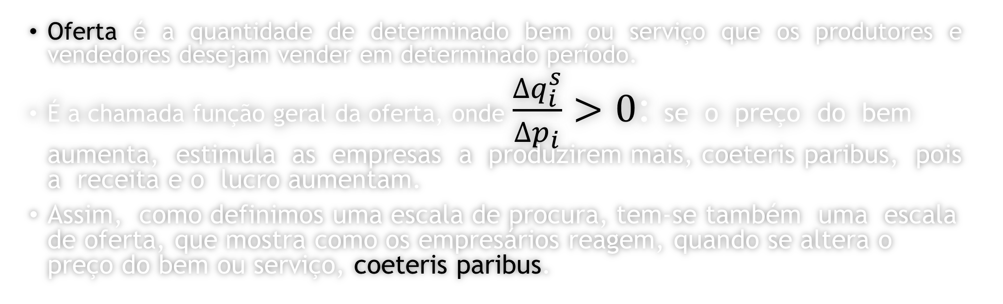
OFERTA DE MERCADO
Oferta é a quantidade de determinado bem ou serviço que os produtores e vendedores desejam vender em determinado período.
É a chamada função geral da oferta, onde $\frac{∆q_{i}^{s}}{∆p_{i}}>0$: se o preço do bem aumenta, estimula as empresas a produzirem mais, coeteris paribus, pois a receita e o lucro aumentam.
Assim, como definimos uma escala de procura, tem-se também uma escala de oferta, que mostra como os empresários reagem, quando se altera o preço do bem ou serviço, coeteris paribus.

Slide 3
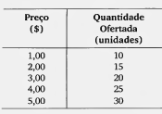
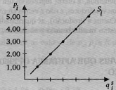
Exemplo:
Tal como a demanda, a curva de oferta pode ser interpretada sob duas perspectivas:
Dado o preço, a quantidade máxima que o produtor estará disposto a ofertar, ou,
Dada a quantidade, o preço mínimo que o produtor estará disposto a receber por essa quantidade.

Slide 4
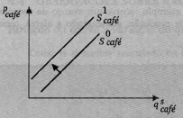
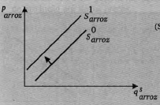
DESLOCAMENTO DA CURVA DE OFERTA
Aumento no preço de um fator de produção
Aumento no preço de um bem substituto na produção
Se, por exemplo, o preço do fator terra aumenta, diminui a oferta de café , coeteris paribus (desloca-se em virtude do aumento de preço da terra), como mostra a Figura
Se, por exemplo, o preço da cana-de-açúcar aumentar, e dado o preço do arroz, os produtores diminuirão a produção de arroz para produzir mais cana-de-açúcar, coeteris paribus, como mostra a Figura Arroz e cana-de-açúcar são bens substitutos na produção

Slide 5
OBSERVAÇÕES SOBRE A OFERTA DE UM BEM OU SERVIÇO
Variação da oferta x variação da quantidade ofertada
Formato da curva de oferta
O conceito de excedente do produtor
Como já tínhamos assinalado na função demanda, também há uma diferença entre uma variação da oferta e uma variação da quantidade ofertada:
1. Variação da oferta: deslocamento da curva
2. Variação da quantidade ofertada: movimento ao longo da curva
Também como a demanda, a curva de oferta pode ter um formato linear, ou potencial, ou exponendal, dependendo de como os dados estatísticos se apresentarem.
Na maior parte dos estudos empíricos, observamos que a oferta depende mais do preço no período anterior, do que do preço no próprio período, dado que as decisões de alterar a produção não são tomadas de imediato, de mandando um certo período de tempo para as empresas ajustarem sua planta de produção aos novos preços.
O excedente do produtor é o ganho em bem-estar pelo fato de o produtor receber no mercado um preço maior que aquele mínimo que viabilizaria sua produção

Slide 6
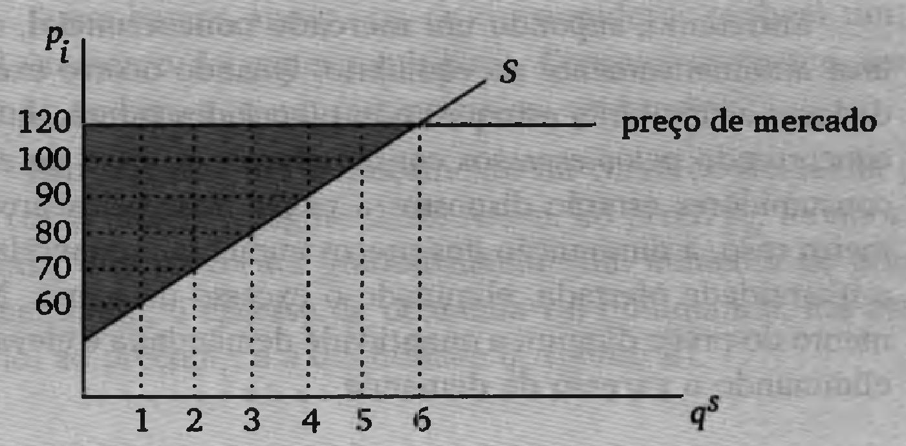
Excedente do produtor
Como pode ser visualizado na Figura , dado um preço de mercado de $ 120, o produtor estaria disposto a receber, para produzir a primeira unidade, um preço mínimo de $ 60, $ 70 pela segunda etc. Contudo, na prática, ele recebe o preço de mercado, ganhando a diferença entre o preço de mercado e sua disposição mínima a receber. O excedente do produtor, portanto, está representado pela área hachurada.

Slide 7
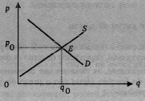
EQUILÍBRIO DE MERCADO
O preço em uma economia de mercado é determinado tanto pela oferta como pela procura. Colocando em um único gráfico (Figura ao lado) as curvas de oferta e de procura de um bem ou serviço qualquer, a intersecção das curvas é o ponto de equilíbrio E, ao qual correspondem o preço p0 e a quantidade q0
Este ponto é único: a quantidade que os consumidores desejam comprar é exatamente igual à quantidade que os produtores desejam vender. Ou seja, não há excesso ou escassez de oferta ou de demanda. Existe coincidência de desejos.

Slide 8
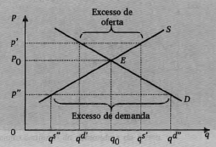
LEI DA OFERTA E DA PROCURA
No gráfico ao lado, para qualquer preço superior a p0, (como p’ ), a quantidade que os ofertantes desejam vender é muito maior do que a que os consumidores desejam comprar. Existe um excesso de oferta (qs - qd’). De outra parte, com qualquer preço inferior a p0, surgirá um excesso de demanda (qd” - qs”). Em qualquer dessas situações, não existe compatibilidade de desejos entre ofertantes e consumidores.
Como se observa, os agentes de mercado, isto é, consumidores e empresas, sem qualquer interferência do governo, tendem a encontrar sozinhos uma posição de equilíbrio, mediante o mecanismo de preços, ou seja, da lei da oferta e procura.

Slide 9
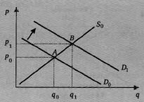
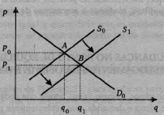
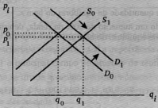
MUDANÇAS NO PONTO DE EQUILÍBRIO, EM VIRTUDE DE DESLOCAMENTOS DA OFERTA E DA DEMANDA
Mudança no ponto de equilíbrio devido a deslocamentos da demanda.
Mudança no ponto de equilíbrio devido a deslocamentos da oferta
Deslocamento conjunto da demanda e da oferta.

Slide 10
EXERCÍCIOS SOBRE EQUILÍBRIO DE MERCADO
1. Dados D = 22 - 3p (função demanda) S = 10 + p (função oferta)
a) Determinar o preço de equilíbrio e a respectiva quantidade.
b) Se o preço for $ 4,00, existe excesso de oferta ou de demanda? Qual a magnitude desse excesso?

Slide 11

EXERCÍCIOS SOBRE EQUILÍBRIO DE MERCADO
Dados: $Q_{x}^{d}\text{= 2 − }\text{0,2}P_{x}\text{ + }\text{0,03 }\text{R}$
$Q_{x}^{s} = 2 + 0,1 P_{x}$
e supondo a renda R =100,
pede-se:
a) Preço e quantidade de equilíbrio do bem x.
b) Supondo um aumento de 20% da renda, determinar o novo preço e a quantidade de equilíbrio do bem x.

